Slide 1
بسم الله رحمان رحیم
مدرس:رضا عزیزی پور

Slide 2
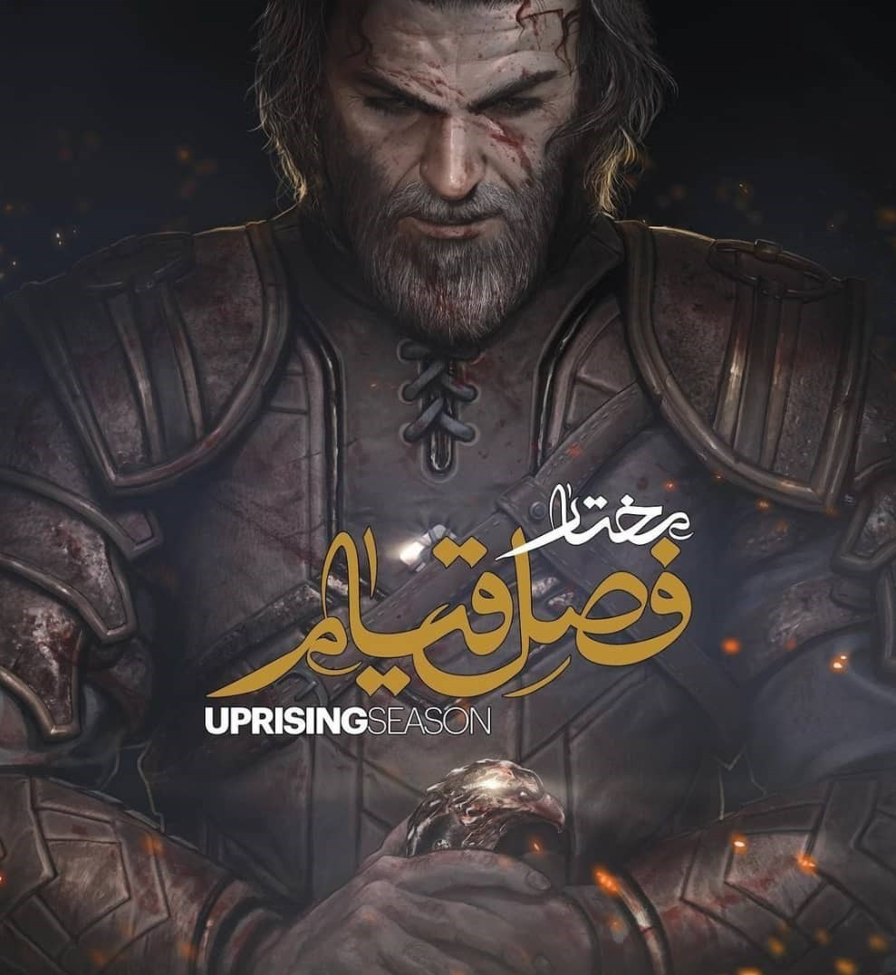
مختار:فصل قیام

Slide 3
همانطور که از اسم این بازی پیداست بازی مربوط به زمانی می شود که مختار برای انتقام از قاتلان امام حسین قیام کرد چون او در زمان واقعه کربلا در زندان بود

Slide 4
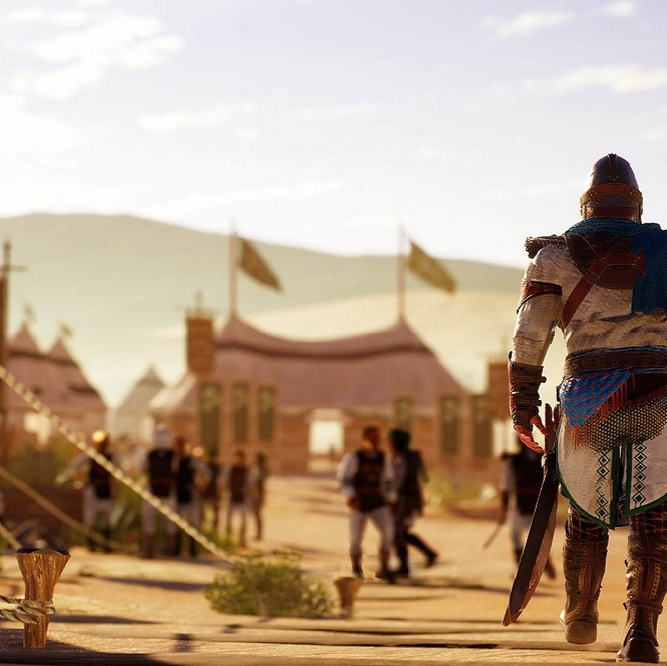
اگر سریال مختار را تماشا کرده باشید خط داستانی بازی و حوادث آن کاملا برایتان آشناست. این بار قرار است کنترل ابو اسحاق را دست بگیرید و برای خون‌خواهی امام حسین (ع) و یارانش علیه یزید قیام کنید. در این بین با شخصیت‌های متعددی از جمله مهران (که در قسمت اول کنترلش را به دست داشتیم)، عبدالله ابن زبیر، ابن زیاد، محمد حنفیه و… مواجه می‌شوید. شخصیت‌هایی واقعی که بخشی از روایت داستان به عهده آنان گذاشته شده و شما را در جریان رویدادهای تاریخی آن زمان قرار می‌دهند. مسئله‌ای که درخصوص بازی‌هایی با داستان‌های واقعی وجود دارد این است که ما تمام اتفاقاتی که قرار است درجریانشان قرار بگیریم را پیشاپیش می‌دانیم. تنها مسئله‌ای که می‌تواند این مسئله را پوشش دهد روایت خلاقانه داستان و بکارگیری صحیح آن برای طراحی مراحل بازی است.

Slide 5
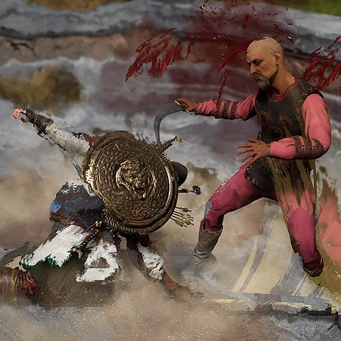
مختار: فصل قیام ۱۲ مرحله دارد. طی این ۱۲ مرحله شما مختار را از اعماق زندان ابن زیاد تا روشن کردن آتش قیام همراهی می‌کنید. اگر سفیر عشق را بازی کرده باشید همه چیز در مختار: فصل قیام برایتان آشناست. همان چهارچوب حفظ شده اما این بار استودیو رسانا شکوه کویر تلاش کرده تا برخی از ایراداتی که به بُعد فنی بازی وارد بود را برطرف کند. برای مثال یکی از بزرگ‌ترین ایرادات سفیر عشق بهینه نبودن آن بود. شما برای اجرای بازی با خیال راحت نیاز به یک سیستم قدرتمند گیمینگ داشتید. اما مختار: فصل قیام درگیر این مشکل نیست. بازی به راحتی و با پرفورمنسی مناسب روی سیستم‌های ضعیف اجرا می‌شود و شما می‌توانید از تجربه آن لذت ببرید. از طرفی مشکل خشک بودن انیمیشن‌های بازی حل شده. کارکتر اصلی بازی یا در واقع مختار حرکاتش را فوق‌العاده نرم‌تر انجام می‌دهد که خودش یک پیشرفت بزرگ محسوب می‌شود

Slide 6
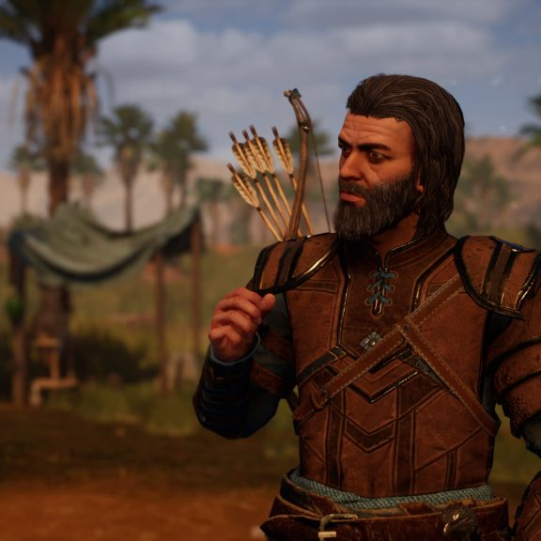
مختار: فصل قیام یک گام رو به جلو نسبت به سفیر عشق محسوب می‌شود. بسیاری از مشکلات فنی حل شده‌اند و همچنان برخی مشکلات دیگر وجود دارد که امیدواریم در به‌روز‌رسانی‌های آینده بازی برطرف شوند. اما آنچه در ابتدای متن گفتم را فراموش نکنید. اگر دوست داریم فاصله صنعت بازی‌سازی داخلی با استانداردهای جهانی به کمترین میزان ممکن برسد باید از محصولات آن حمایت کنیم.

Slide 7
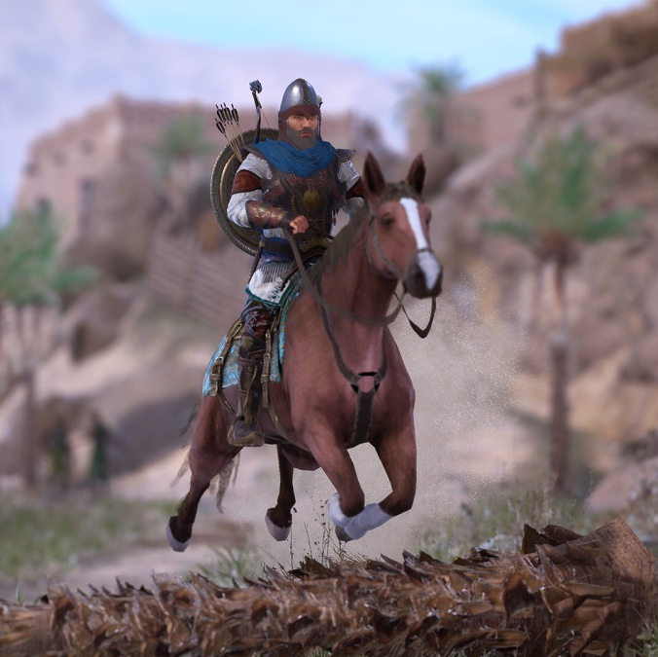
مشخصات این بازی
حجم:11 گیگابایت
نوع:بازی ویندوز
دسته بندی: اکشن

Slide 8
